Slide 1



Публичный отчет директора
МБОУ ««Средняя общеобразовательная
татарско-русская школа №65 с углубленным изучением
отдельных предметов»
Московского района г.Казани
2020-2021 учебный год

Slide 2
Анализ
возрастного состава
педагогических работников школы

Slide 3
Характеристика педагогического коллектива по стажу работы

Slide 4
Категорийность педагогических кадров

Slide 5
Курсы повышения квалификации
Количество педагогов | Базовая организация | Тематика курсовой подготовки
3 | ФГБОУ ВО «РАНХиГС» г.Москва | "Введение в цифровую трансформацию"
6 | ФГАОУ ДПО «Академия реализации государственной политики и профессионального развития работников образования Мин просвещения РФ» г.Москва | «Совершенствование предметных и методических компетенций педагогических работников (в том числе в области формирования функциональной грамотности) в рамках реализации федерального проекта «Учитель будущего».
29 | ГАОУ ДПО ИРО РТ | «Разработка и внедрение эффективных практик по приоритетным направлениям непрерывного профессионального образования педагогических работников в рамках федеральной программы «Учитель будущего»

Slide 6
Курсы профессиональной переподготовки
Количество педагогов | Базовая организация | Тематика курсовой подготовки
1 | НОУ ДПО ЦСГО | «Менеджмент в образовании»
3 | НОУ ДПО ЦСГО ФГБОУ ВО «РАНХиГС» | «Государственное муниципальное управление бюджетной организации"

Slide 7
НАГРАДЫ ПЕДАГОГОВ

Slide 8
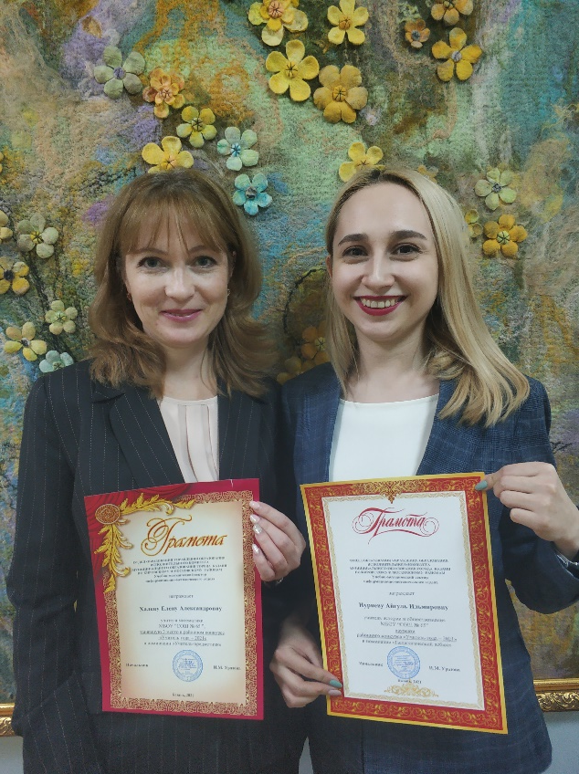

Slide 9
Информация о результативном участии педагогов
в наиболее значимых профессиональных конкурсах
№ п/п | Наименование мероприятия | ФИО педагога | Результат | Уровень
1 | Учитель года | Халева Елена Александровна | Призер 3 степени | район
2 | Учитель года | Нуриева Айгуль Ильмировна | Лауреат | район
3 | Воспитать человека | Хасанова Ильмира Амировна | Призер 2 степени | район
4 | Первый региональный конкурс по выявлению лучших региональных практик РТ в рамках реализации государственной программы РФ «Развитие образования» в 2020 году по направлению «Обучение детей с ОВЗ» | Валетова Раиса Владимировна Кузнецова Галина Степановна Грекова Ильмира Дамировна | Диплом 2 степени | РТ

Slide 10
Информация о результативном участии педагогов
в наиболее значимых профессиональных конкурсах
№ п/п | Наименование мероприятия | ФИО педагога | Результат | Уровень
1 | I межрегиональный конкурс авторских творческих работ и методических разработок «Современная литература: дидактический и воспитательный потенциал» | Тухватуллина Гульназ Миннахметовна | Диплом лауреата | РТ
2 | Чемпионат по настольной игре для школьных управленцев «Команда школы большой страны» | Денисова Светлана Викторовна | Победитель | РФ
3 | III Всероссийский конкурс сценариев культурно-досуговых мероприятий в образовательном учреждении Магариф | Аглиуллова Лилия Заудетовна | Диплом 1 степени | РФ

Slide 11
Результаты участия школьников
в муниципальном этапе олимпиад ВСОШ
Протокол участия обучающихся МБОУ "Школа №65" в муниципальном этапе Всеросссийской и республиканской олимпиад школьников в 2020-2021 учебном году
предмет | участник | % набранных баллов от максимального количества | учитель
русский язык для школ с родным языком обучения | Василенко, 9 | 80% призер | Василенко Ю.Ю.
физкультура/ теория | Латыпов, 10 | 50,90% | Половников В.Н.
физкультура/ теория | Кузьмичева, 10 | 43,80% | Половников В.Н.
математика | Валиева, 6 | 35% | Гриценко Е.В.
биология | Касимова, 9 | 33,30% | Денисова С.В.
обществознание | Султанов, 10 | 30,40% | Тарасов А.И.
география | 6 человек | 13% (максимальный %) | Хайруллина Н.М.

Slide 12
ДОСТИЖЕНИЯ ОБУЧАЮЩИХСЯ В РЕЙТИНГОВЫХ МЕРОПРИЯТИЯХ
№ Наименование | ФИО ученика | ФИО педагога | Результат
Всероссийский уровень
Всероссийская онлайн олимпиада «Юный предприниматель и финансовая грамотность» для учеников 1-9 классов, | Скворцов А., 3 класс | Валетова Р.В. | Победитель
 | Маслов А., 7 класс | Халева Е.А. | Победитель
IV международная онлайн-олимпиада по математике для учеников 1-11 классов | Габдулгалеев А., Валиуллова Р. 5б класс | Халева Е.А | Победители

Slide 13
ДОСТИЖЕНИЯ ОБУЧАЮЩИХСЯ В РЕЙТИНГОВЫХ МЕРОПРИЯТИЯХ
Мероприятие |  | ФИ ученика | ФИО педагога | Результат
Республиканский уровень
Он-лайн олимпиада Winkid | Сергеева Э. |  | Бондаренко Я.С. | призер
 | Василенко И. |  | Василенко Ю.Ю. | победитель
Конкурс сочинений «Скажем «Нет» коррупции!» | Каримова К. |  | Павлова Р.А. | Диплом II степени
Городской уровень
Научно-исследовательская конференция «Возрождённые героев имена» | Бикмухаметова Д. |  | Хасанова И.А. | 3 место
 | Садовников Д. |  | Ахметова С.Р. | 1 место
 | Рафиков А. |  | Аглиуллова Л.З | 1 место
VI международная научно-практическая конференция имени Ч.Айтматова | Добрин Е., |  | Самаркина Н.В. | Диплом II степени

Slide 14
ИНКЛЮЗИВНОЕ ОБРАЗОВАНИЕ
Учебный год | Количество детей с ОВЗ | Количество детей с расстройствами аутистического спектра (РАС)
2018-2019 | 0 | 9
2019-2020 | 14 | 7
2020-2021 | 19 | 7

Slide 15
Сравнительный анализ успеваемости и качества обучающихся 2-4 классов за 2019-2021 гг.

Slide 16
Сравнительный анализ успеваемости и качества обучающихся 5-9 классов за 2019-2021 гг.

Slide 17
Сравнительный анализ успеваемости и качества обучающихся 10-11 классов за 2019-2021 гг.

Slide 18
Отличники по итогам 2020-2021 учебного года
2-4 классы | 5-9 классы | 10-11 классы
1. Мотыгуллин Я. 2а 2.Сафин Т. 2а 3.Дикунов А. 2б 4.Садовников Д. 2б 5.Яранкина В. 2б 6.Валиуллина А. 2в 7.Данилов А. 2в 8.Кручинкина О. 2в 9.Храменков Р. 2в 10.Волкова Е. 2в 11.Нуртдинова А. 2г 12.Ермолаев Г. 2г 13.Гладыш Н. 2г 14.Гладыш А. 3а 15.Торифонов Н. 3а 16.Михайлов К. 4а 17.Ямалиев С. 4б 18.Горохов Д. 4б | 19. Масгутова А. – 5а 20. Петрова С. – 5б 21. Ямалиева В. – 6б 22. Попкова С. – 7а | 23. Касимова А. – 9а 24. Василенко И. – 9а 25. Султанов К. – 10 а

Slide 19
Имеет одну «четверку»
5а класс, Обухова Дарья
по предмету родной(русский) язык,
учитель Маркова Т.А.

Slide 20
Имеют одну «тройку»
класс | Ф.И. ученика | предмет | Ф.И.О. учителя
2в | Мясников С. | Английский язык | Нигметзянова Д.М.
2г | Денисов М. | Математика | Кузнецова Г.С.
2г | Мифтахова А. | Математика | Кузнецова Г.С.
2г | Халиуллин Д. | Русский язык | Кузнецова Г.С..
3б | Фаталиев А. | Изо | Хасанова И.А.
3б | Мухаматдиярова А. | Математика | Хасанова И.А.
4а | Ломов Д. | Русский язык | Самаркина Н.В.
4а | Музурова А. | Русский язык | Самаркина Н.В.
4б | Трескин А. | Родной язык | Самаркина Н.В.
5а | Абубакарова Х. | биология | Денисова С.В.
5б | Федотов А. | английский язык | Валиахметова Л.Р.
6а | Каримова С. | математика | Гриценко Е.В.
6а | Ахметшина З. | математика | Гриценко Е.В.
7а | Колпаков Т. | обществознание | Тарасов А.И.
9б | Чеснокова П. | геометрия | Халева Е.А.
10а | Булгакова А. | математика | Гриценко Е.В.
11а | Шакирова А. | математика | Гриценко Е.В.
11а | Кадирова Г. | математика | Гриценко Е.В.

Slide 21
Самое низкое качество
по отдельным предметам выявлено в следующих классах:
ПРЕДМЕТ | Класс | % качества
РУССКИЙ ЯЗЫК | 6б | 41,7
МАТЕМАТИКА | 5а | 33,3
 | 10а | 35,7
 | 6б | 41,7
 | 11а | 41,7
АЛГЕБРА | 8а | 34,48
 | 9а | 38,9
ГЕОМЕТРИЯ | 7а | 35,7
 | 8а | 24,1
 | 9а | 38,9
 | 9б | 37,5
ОБЩЕСТВОЗНАНИЕ | 8а | 34,5
ИСТОРИЯ РОССИИ. ВСЕОБЩАЯ ИСТОРИЯ. | 8а | 31
ФИЗИКА | 8а | 34,5
ХИМИЯ | 8а | 41,4

Slide 22
По итогам 2020/2021 учебного года:
на оптимальном уровне (60-70 %)
в 2а, 2б, 2в, 4а классах
на рациональном уровне (40-60 %)
в 2г, 3а, 3б, 5б, 11а классах
на допустимом уровне (30-40 %)
в 4б, 6а, 9а, 9б классах
на критическом уровне (15-30 %)
в 5а, 6б, 7а, 8а, 10а классах.

Slide 23
Сравнительный анализ успеваемости и качества обучающихся 2-11 классов за 2019-2021 гг.

Slide 24
Итоги промежуточной аттестации 1-11 классов
классы | количество детей | аттестовано | не аттестовано | переведены условно | оставлены на повторный год обучения
2-4 | 238 | 237 | 1 | 0 | 1
5-9 | 175 | 167 | 8 | 7 | 1
10-11 | 26 | 24 | 2 | 2 | 0
2-11 | 439 | 428 | 11 | 9 | 2

Slide 25
АНАЛИЗ ВПР 2020-2021 ПО РУССКОМУ ЯЗЫКУ
период проведения ВПР | класс | 2(%) | успеваемость,% | качество,% | подтвердили отметки за прошедший период,% | повысили отметки за прошедший период,% | понизили отметки за прошедший период,%
осень 2020 | 5 | 12,5 | 87,51 | 46,88 | 46,88 | 9,38 | 43,75
весна 2021 | 5 | 15,38 | 84,61 | 34,61 | 61,54 | 3,85 | 34,62
осень 2020 | 6 | 12,12 | 87,88 | 33,33 | 69,7 | 0 | 30,3
весна 2021 | 6 | 7,5 | 92,5 | 42,5 | 75 | 7,5 | 17,5
осень 2020 | 7 | 8,33 | 91,66 | 66,66 | 83,33 | 0 | 16,67
весна 2021 | 7 | 8 | 92 | 60 | 87,62 | 12,38 | 0
осень 2020 | 8 | 4,35 | 95,65 | 60,87 | 95,65 | 4,35 | 0
весна 2021 | 8 | 8,33 | 91,67 | 50 | 87,5 | 4,17 | 8,33

Slide 26
АНАЛИЗ ВПР 5-8 классов 2020-2021 ПО МАТЕМАТИКЕ
период проведения ВПР | класс | 2(%) | успеваемость,% | качество,% | подтвердили отметки за прошедший период,% | повысили отметки за прошедший период,% | понизили отметки за прошедший период,%
осень 2020 | 5 | 9,09 | 90,9 | 51,51 | 54,55 | 6,06 | 39,39
весна 2021 | 5 | 20 | 80 | 40 | 87,5 | 4,17 | 8,33
осень 2020 | 6 | 52,63 | 47,37 | 15,79 | 18,42 | 5,26 | 76,32
весна 2021 | 6 | 30,77 | 69,23 | 15,38 | 38,46 | 7,69 | 53,85
осень 2020 | 7 | 8 | 92 | 28 | 60 | 0 | 40
весна 2021 | 7 | 7,69 | 92,3 | 34,61 | 57,69 | 11,54 | 30,77
осень 2020 | 8 | 4,35 | 95,65 | 21,74 | 52,17 | 0 | 47,83
весна 2021 | 8 | 8,7 | 91,31 | 21,74 | 60,87 | 4,35 | 34,78

Slide 27
Результаты ВПР
4 класс
2020-2021 учебный год

Slide 28
Окружающий мир
Качество – 58,93 %, Успеваемость - 96,43 %

Slide 29
Математика
Качество – 70,91 %, Успеваемость - 92,73 %

Slide 30
предметов
Русский язык
Качество – 58,9 %, Успеваемость - 92,86%

Slide 31
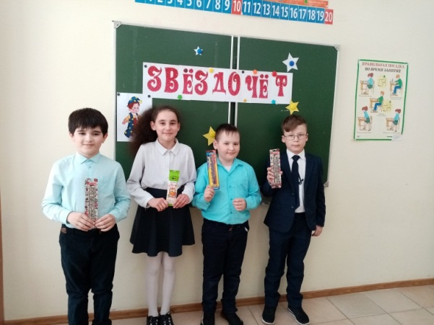
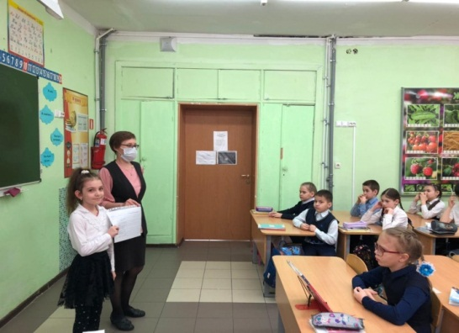
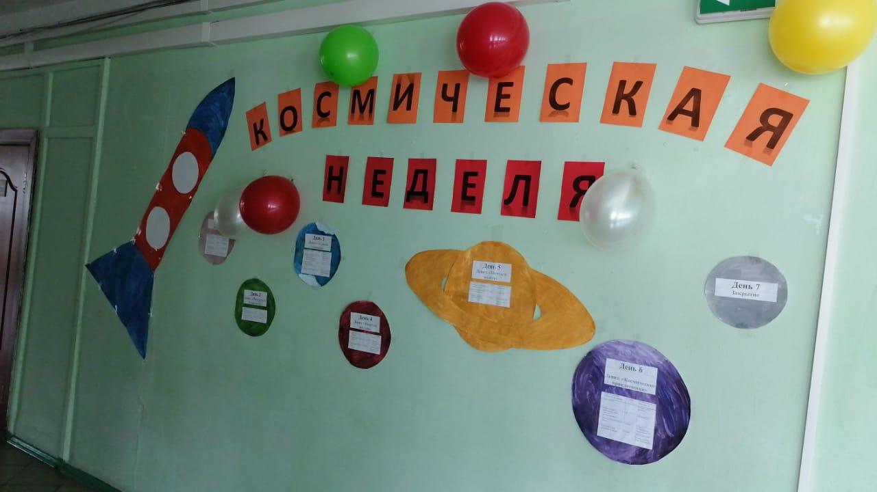
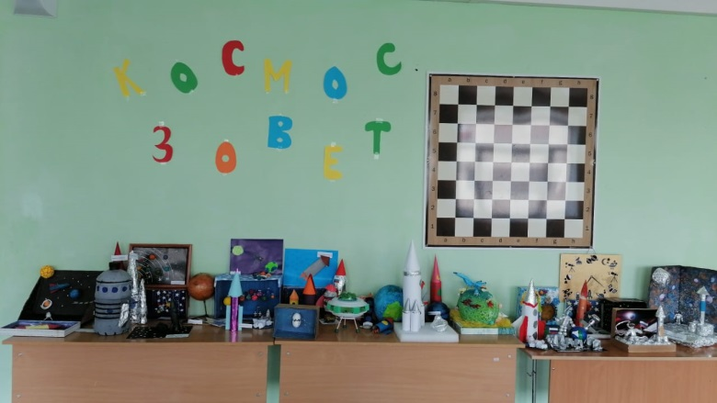
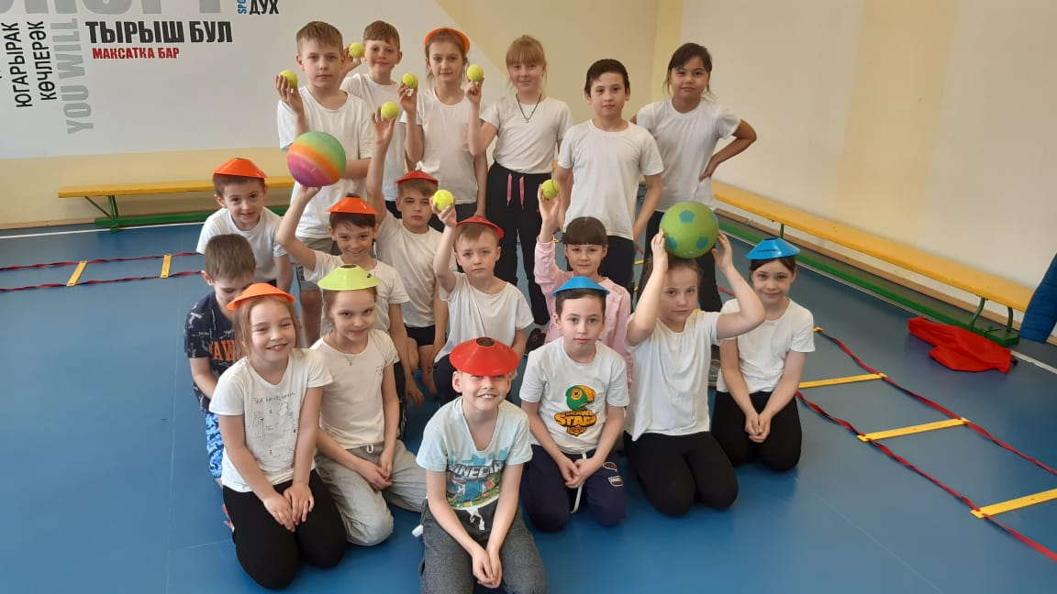
НЕДЕЛЯ НАЧАЛЬНОЙ ШКОЛЫ

Slide 32
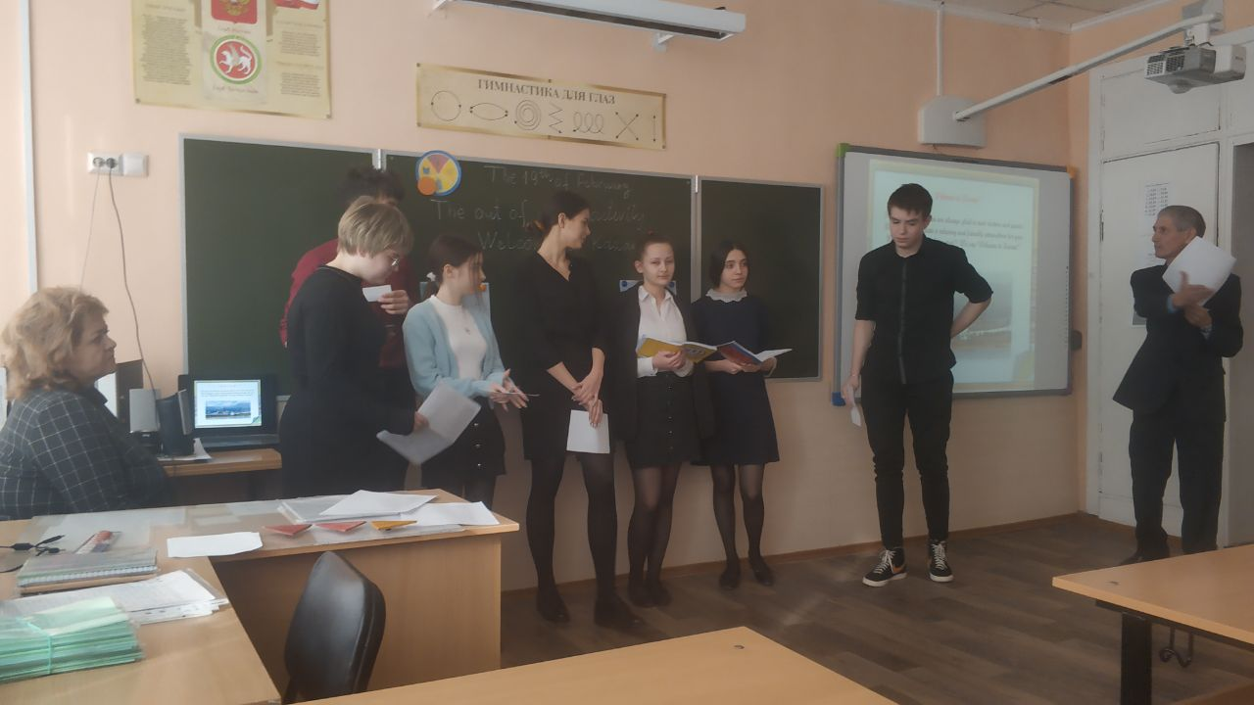
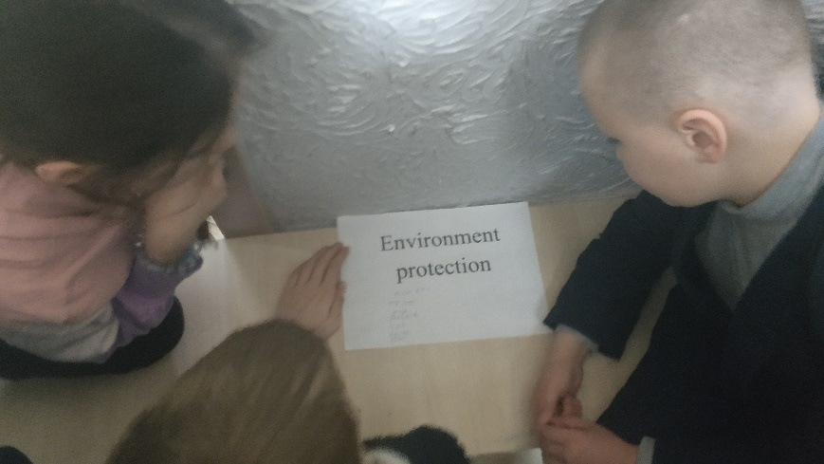
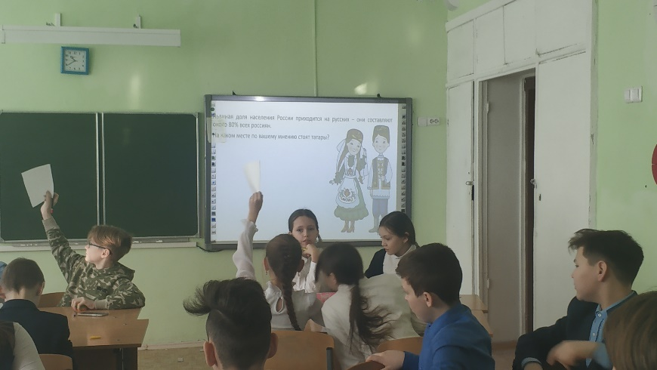
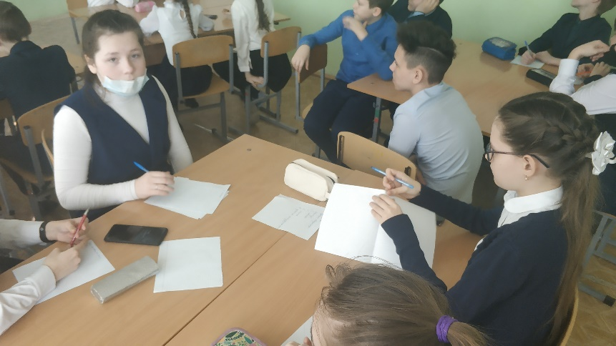
НЕДЕЛЯ ПРЕДМЕТОВ
ГУМАНИТАРНО-ФИЛОЛОГИЧЕСКОГО ЦИКЛА

Slide 33
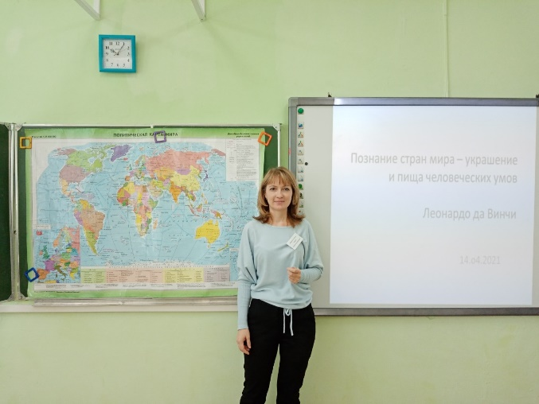
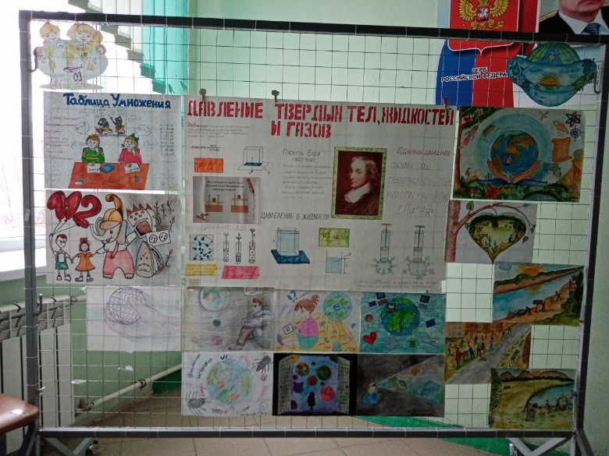
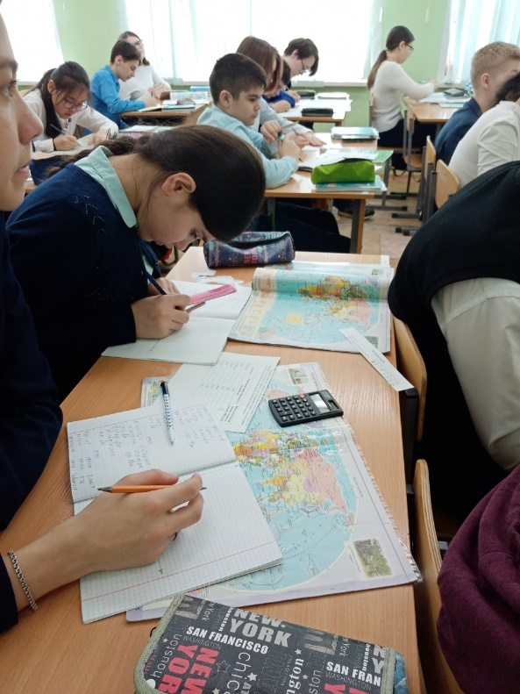
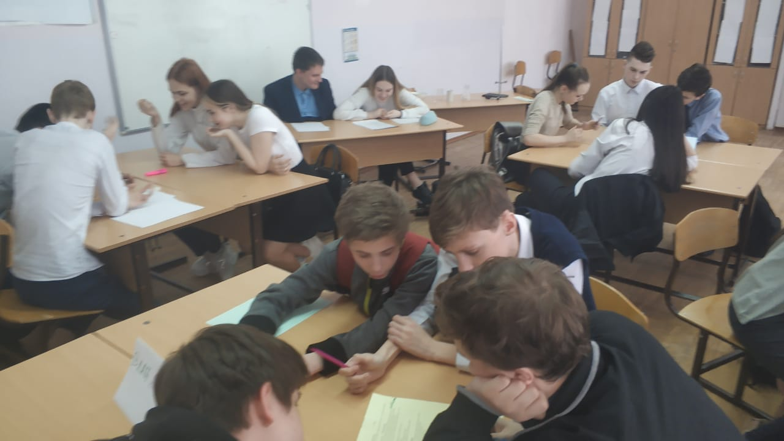
НЕДЕЛЯ ПРЕДМЕТОВ
ЕСТЕСТВЕННО-НАУЧНОГО ЦИКЛА

Slide 34
Сравнительные результаты ГИА
в форме ОГЭ по русскому языку
год | количество выпускников | сдавали экзамен чел.(%) | качество, % | успева-емость % | средняя отметка
2018 | 39 | 37(98%) | 75 | 100 | 3,9
2019 | 35 | 34(99%) | 58,8 | 100 | 3,9
2021 | 34 | 33(98%) | 67,77 | 97 | 3,9

Slide 35
Результаты контрольных работ
9 классов в формате ОГЭ в динамике
предмет | количество участников контрольной | успева-емость,% | каче-ство, % | Качество в динамике с ОГЭ 2019 | ср. отметка | ср. балл | средний балл в динамике с ОГЭ 2019
биология | 3 | 100 | 67,8 | -33,2 | 4 | 28,3 | -6,9
информа-тика | 18 | 97 | 37,5 | -58,9 | 4,11 | 8,1 | -6,9
история | 2 | 100 | 100 | 100 | 4 | 24 | 24
общество-знание | 2 | 100 | 50 | -12,5 | -0,17 | 24 | -1
химия | 1 | 100 | 100 | 16 | 4 | 29 | 5
англ. язык | 2 | 100 | 100 | 100 | 4 | 56,5 | 56,5
география | 3 | 100 | 33,3 | 33,4 | 3,3 | 17 | -7

Slide 36
Сравнительные результаты
ГИА в форме ОГЭ по математике
год | количество выпускников | сдавали экзамен чел.(%) | качество, % | успева-емость % | средняя отметка
2018 | 39 | 37(98%) | 75 | 100 | 3,9
2019 | 35 | 34(99%) | 85 | 100 | 4,2
2021 | 34 | 32(98%) | 37,5 | 94 | 3,31

Slide 37
Результаты ЕГЭ
выпускников 11-х классов за 2019-2021уч.год

Slide 38
Повышенные результаты ЕГЭ
за 2020-2021уч.год
 | предмет | Балл ЕГЭ | ученик | учитель
1 | Русский язык | 90 | Евграшина Виктория | Павлова Р.А.
2 |  | 88 | Жукова Полина
3 |  | 86 | Кадирова Гузеля
4 |  | 84 | Саркисян Араик
5 | Математика профильная | 80 | Саркисян Араик | Гриценко Е.В.
6 | Информатика | 88 | Саркисян Араик | Халева Е.А.

Slide 39
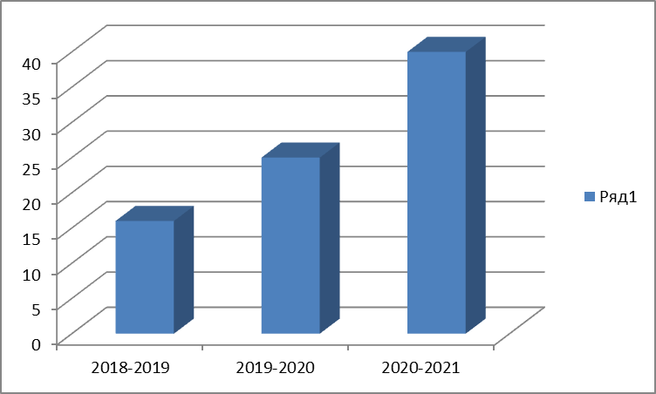
Обучающиеся, состоящие на внутришкольном учёте

Slide 40
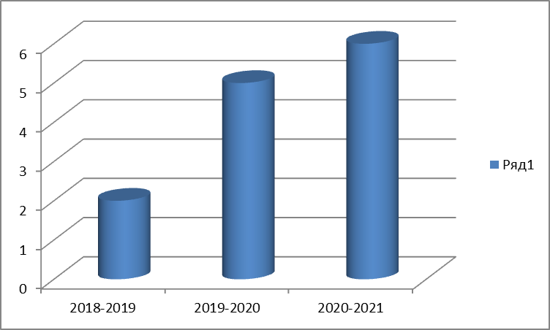
ОПДН

Slide 41
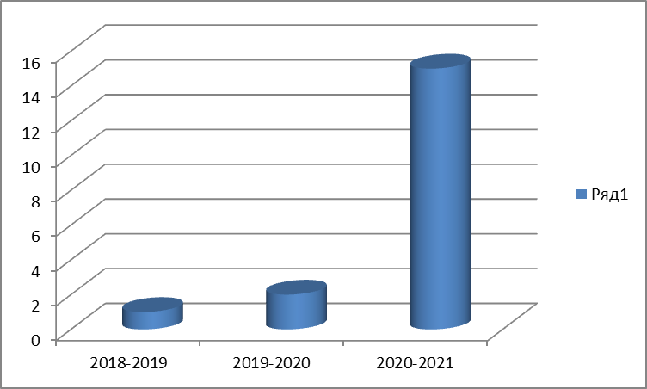
СОП

Slide 42
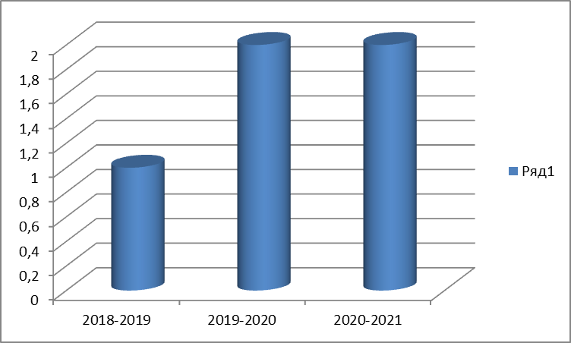
Совершение преступлений обучающимися школы

Slide 43
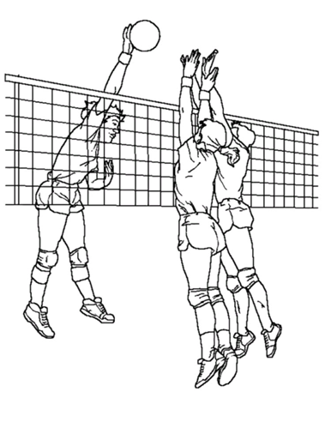
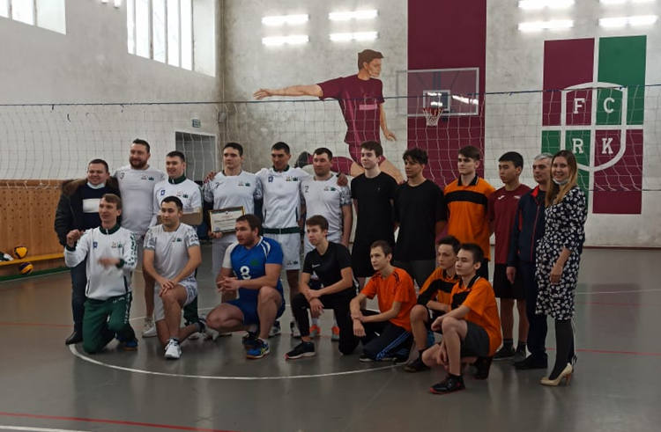
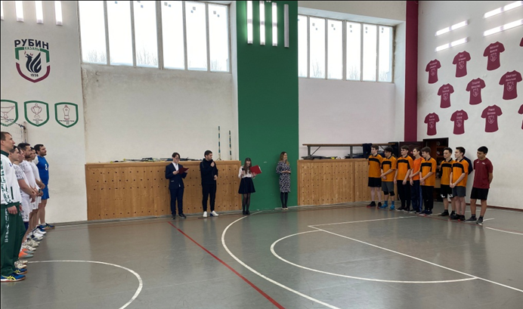

Товарищеский матч по волейболу

Slide 44
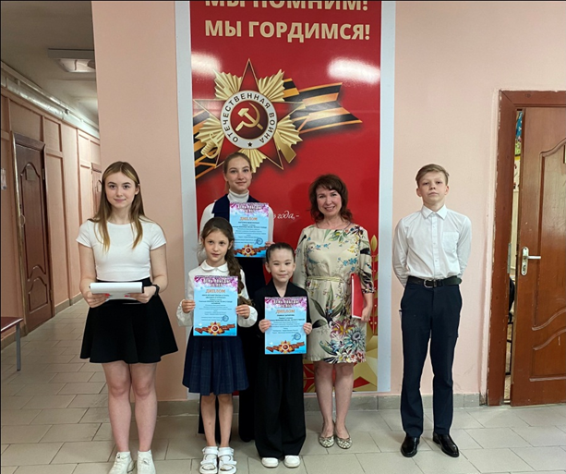
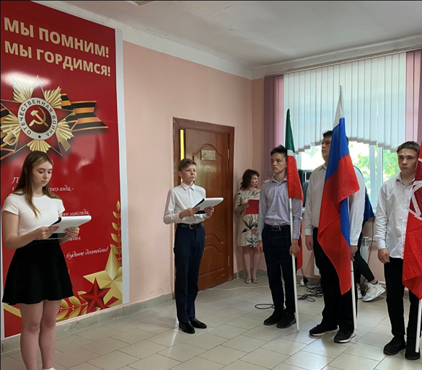
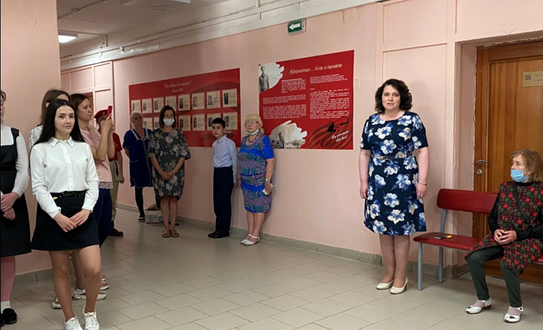
Открытие Зала Боевой Славы

Slide 45
Отделением
Российской благотворительной организации «Детские деревни - SOS» Республики Татарстан
в 2020-2021 году были проведены:
Тренинг по профилактике буллинга (8 занятий) – 2Г, 5Б, 6Б классы;
Тренинг по профилактике ПАВ (2 занятия) – 7А и 8А классы;
Арт-терапия для подростков (6Б класс)
Индивидуальная диагностика (24 консультации) – 1-11 классы;
Психологическое сопровождение семьи (1 семья)

Slide 46
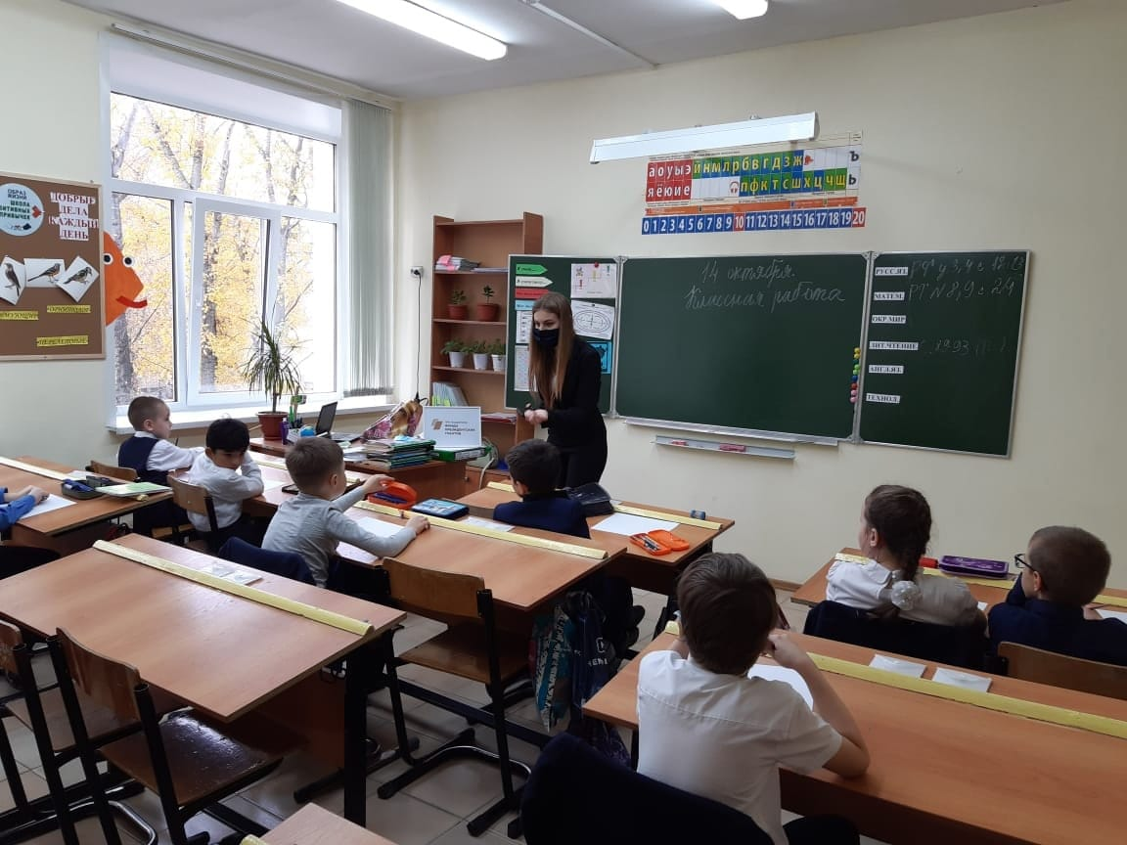
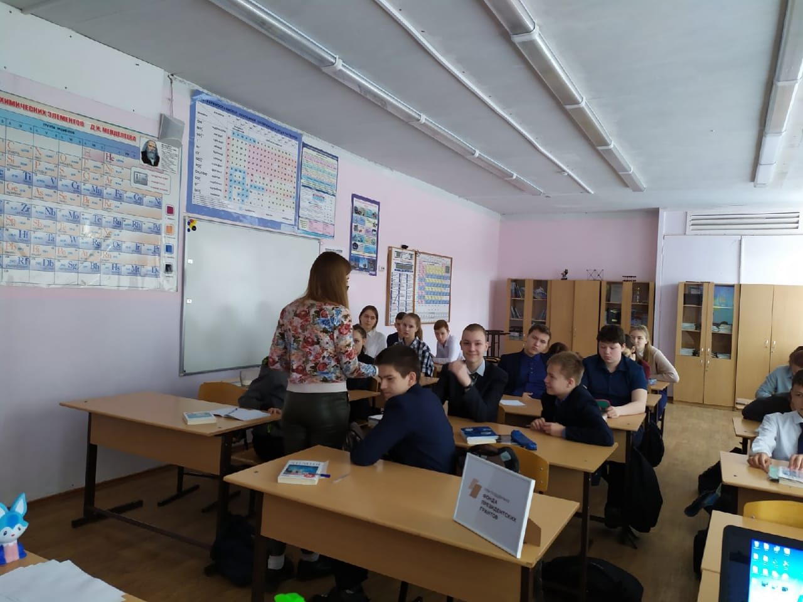
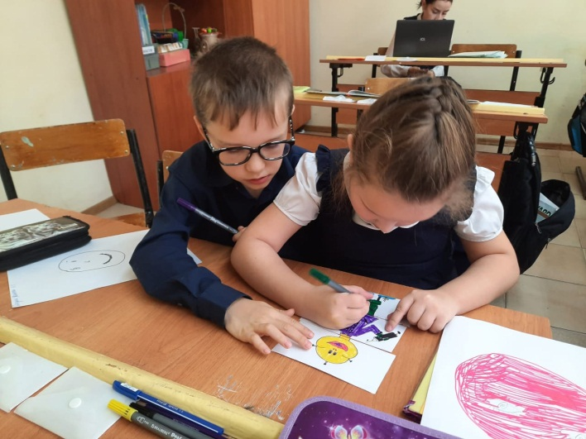
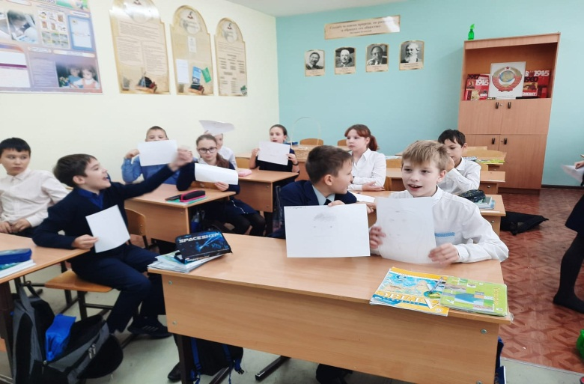
Мероприятия отделения
Российской благотворительной организации «Детские деревни - SOS» Республики Татарстан

Slide 47

ШКОЛЬНАЯ БИБЛИТОТЕКА
Основные показатели:
Читатели 475 человек
Ученики – 439
Число посещений: 2850
Книговыдача:
Читаемость: 1,77
Посещаемость: 6,41
Тематические выставки:
«Причины» нарушения чистоты родного языка;
«Книжная полка» (рекомендация книг детей разных возрастов);
200 лет со дня рождения А. А. Фета;
115 лет со дня рождения Д. Хармса;
195 лет со дня рождения С. -Щедрина;
«Книги – юбиляры»;
Фотозона ко дню влюбленных с книгами про любовь;
115 лет со дня рождения М. Джалиля;
Отмечаем международной день родного языка;
2 апреля – день детской книги: а что читаешь ты?;
Тукай в наших сердцах(135 лет со дня рождения великого поэта);
«Давайте беречь Землю!;
Помнить и не забыть(ко дню Победы).

Slide 48
МАТЕРИАЛЬНО-ТЕХНИЧЕСКАЯ БАЗА
Капитальный ремонт школы - 2017
Капитальный ремонт большого спортзала - 2017
Капитальный ремонт школьной столовой - 2019
Капитальный ремонт малого спортзала - 2019
Ремонт раздевалки для 5-11 классов 2019
Ремонт фойе 1 этажа 2019
Приобретение средств для предотвращения распространения COVID-19 2020
Приобретение ламинаторов(3 шт.) и МФУ (1 шт.)
за счет внебюджетных средств и благотворительных средств 2021
Магнитная шахматная доска - 2021
Косметический ремонт 2 этажа школы - 2021
Получение комплекта Автокласс для начальной школы - 2021
Установка многофункциональной спортивной площадки 2021

